Slide 1


SJEZD
NA DIVOKÉ VODĚ
Školení trenérů licence B
31. 10. 2025
Martin Novák
SK Vltava Český Krumlov

Slide 2
TÉMATA
SPECIFIKACE VÝKONU
SUCHÁ PŘÍPRAVA
KOMPOZICE TRÉNINKU
ČÍM SI POMOCT?
V ČEM JE TA KRÁSA?
VÝCHOVA
DISKUZE

Slide 3
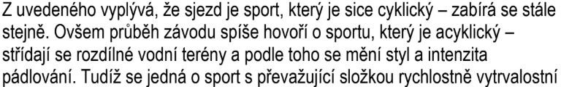
SPECIFIKACE VÝKONU
PŘI ZÁVODU
Dlouhý sjezd: 1 jízda 15-20min.
Sprint: 2-3 jízdy 35-80s
Cyklický pohyb: klidná voda, divoká voda, mělká voda…

Slide 4
RYCHLOST
ROZVOJ OD DĚTSKÝCH LET
SILOVÝ TRÉNINK – zapojení svalů na max.
KOORDINACE POHYBŮ – udržení techniky v max. rychlosti
ÚSEKY DO 20“ S DLOUHOU PAUZOU – úseky začínáme „odpočatí“
TRÉNINK SPRINTŮ V PROUDU

Slide 5
RYCHLOSTNÍ VYTRVALOST
NEJDŮLEŽITĚJŠÍ SLOŽKA
NÁROČNÝ TRÉNINK - zařazení pro trénované sportovce, se zvládnutou technikou
INTERVALY 10-20 úseků 10“-2´ S PAUZOU 10“-2´, Pyramidy
SOUČET ZATÍŽENÍ 100“ (začátečník), 20´(vrcholový sportovec)

Slide 6
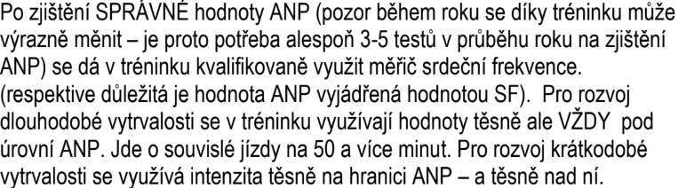
VYTRVALOST
DLE SRDEČNÍ FREKVENCE
DLE SUBJEKTIVNÍHO POCITU

Slide 7
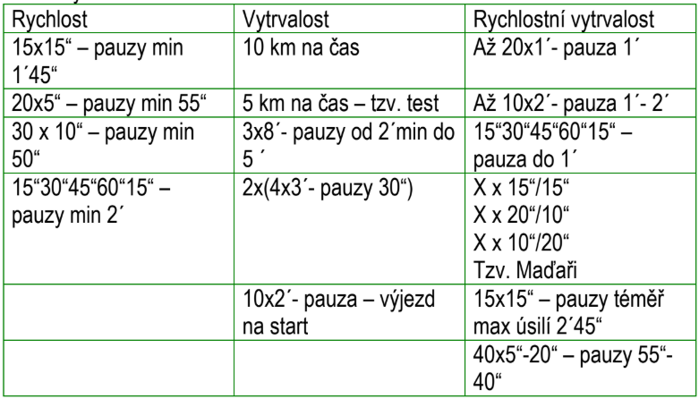
PŘÍKLADY

Slide 8
SUCHÁ PŘÍPRAVA
CELOROČNĚ v KAŽDÉM VĚKU na VŠECH ÚROVNÍCH
MIMO SEZÓNU (2/2 listopadu – 1/2 února)
Všeobecná silová příprava
Obecná vytrvalost – zastoupení vytrvalosti na vodě
V SEZÓNĚ
Specifická silová příprava
Obecná vytrvalost – kompenzace, odreagování

Slide 9
SÍLA
MAX. SÍLA
kulturistický trénink, vzpírání, gymnastika…
SILOVÁ VYTRVALOST
lezení, TRX, kettlebell…
SPOJENÍ VŠEHO
FUNKČNÍ FITNESS

Slide 10
VYTRVALOST
BĚŽECKÉ LYŽOVÁNÍ
BĚH
PLAVÁNÍ
KOLO
PÁDLOVACÍ TRENAŽÉR
TŮRY, HORSKÁ TURISTIKA
TÝMOVÉ HRY

Slide 11
KOMPOZICE TRÉNINKU
PLÁN SEZÓNY
DENÍK
PLÁN TRÉNINKŮ
PROVEDENÍ

Slide 12
PLÁN SEZÓNY
VRCHOL SEZÓNY
NOMINAČNÍ ZÁVODY
ZÁVODY
PLÁNOVANÁ MISTROVSTVÍ → 1-2 roky dopředu
SOUSTŘEDĚNÍ
TESTY, OSTATNÍ SPORTOVNÍ AKCE

Slide 13
DENÍK
https://1url.cz/MJIJ0

Slide 14
PLÁN TRÉNINKŮ
V JAKÉM SE NACHÁZÍME OBDOBÍ – přípravné, závodní…
OBJEM TRÉNINKU – počet hodin, jednotek
VOLBA ZATÍŽENÍ – vytrvalost, rychlost, technika…
KONKRÉTNÍ JEDNOTKA – nastavení intervalů
DOPLŇUJÍCÍ JEDNOTKA – posilovna, běh, mobilita…

Slide 15
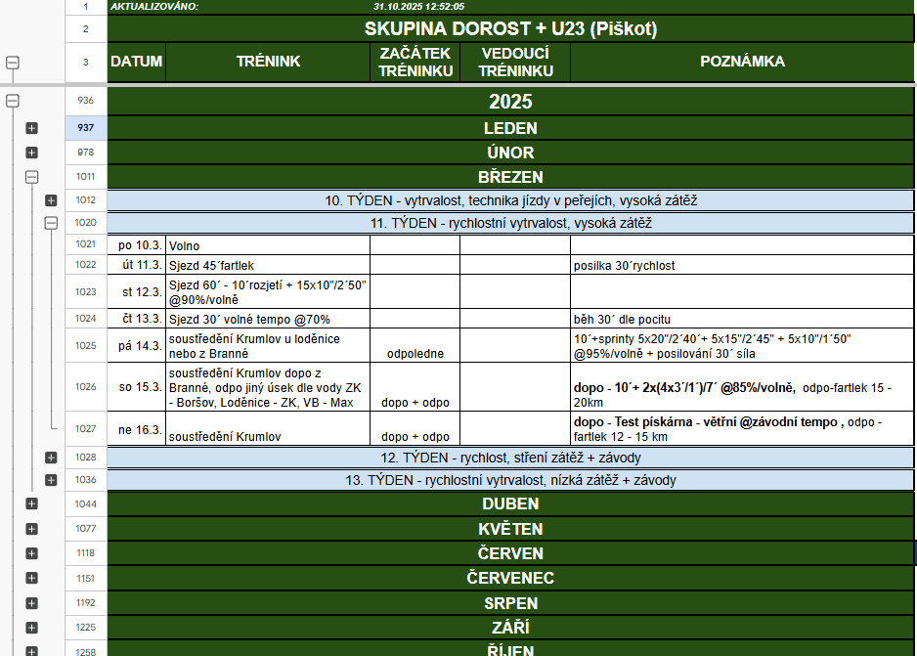
PLÁN TRÉNINKŮ

Slide 16
PLÁN TRÉNINKŮ – obsah
TÝDENNÍ PLÁN OBSAH
VODA
- fartlek, technika, sprint, rychlostní vytrvalost, vytrvalost
SUCHO
vytrvalost: běh, kolo
síla: max. síla, výbušnost, rychlost, rychlostní vytrvalost

Slide 17
PLÁN TRÉNINKŮ – doporučení
Intervaly NEzařazovat po dni volna na vodě
Intervaly v jednotce součet zatížení max 24min
Trénink na rychlost zařazovat před vytrvalostní
Druh doplňkové aktivity volit dle zaměření tr. jednotky na vodě
Nemít „DEN VOLNA“
Změnit trénink dle aktuálního pocitu sportovce

Slide 18
PROVEDENÍ
DM společné tréninky pod vedením trenéra
DS společné tréninky pod vedením trenéra, samostatné tréninky
U23 a DOSPĚLÍ samostatné tréninky, společné tréninky pod vedením trenéra
ZAHŘÁTÍ
ROZBOR JEDNOTKY
TRÉNINK
DOPLŇKOVÁ AKTIVITA
ZHODNOCENÍ

Slide 19
ČÍM SI POMOCT?
RACE GORRILA PRO – měření úseků
TABLET, MOBIL – video rozbor
AKČNÍ KAMERY – záznam tratě z vlastního pohledu
STOPKY – měření mezičasů

Slide 20
RACE GORRILA PRO
https://www.racegorilla.com/
PROGRAM PRO MĚŘENÍ ZÁVODŮ
VYUŽITÍ V TRÉNINKU – měření úseků, porovnání rychlosti různých variant průjezdů
VYBAVENÍ – počítač, mobil
+ rychlost výstupu, jednoduché ovládání
- naučit se s programem, placené

Slide 21
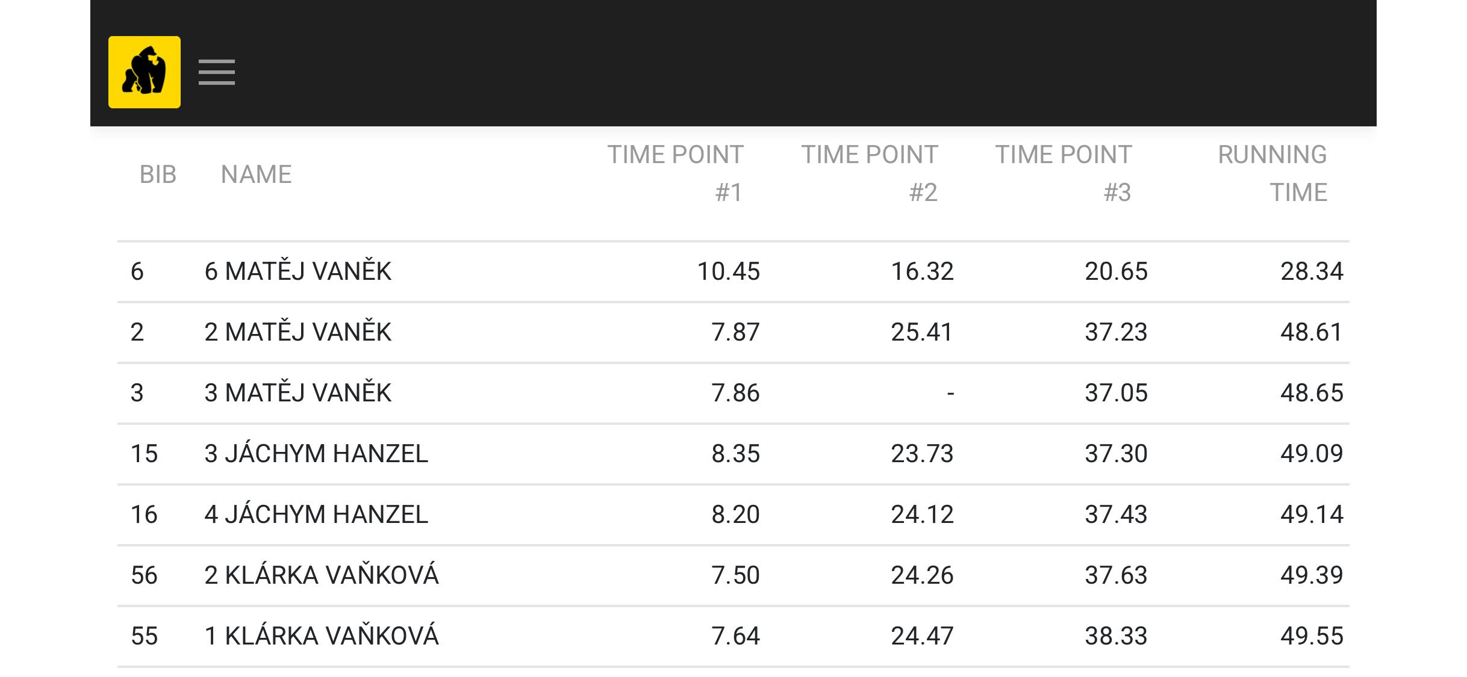
RACE GORRILA PRO

Slide 22
VIDEO ROZBOR – technika
TABLET, MOBIL
+ aktuálnost, velikost obrazovky
omezený přístup, úhel záběru
využití: nácvik techniky, sprinty
AKČNÍ KAMERA
+ pohled kamery, velikost kamery
malá obrazovka, rozbor až po jízdě
využití: stopa dlouhý sjezd, trénink techniky

Slide 23
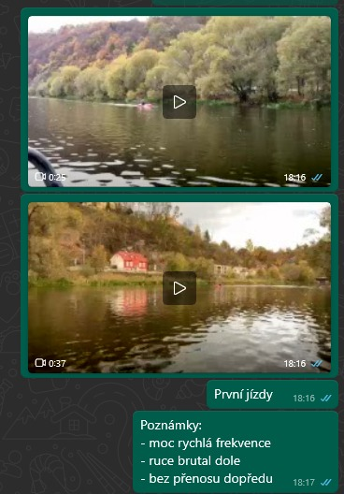
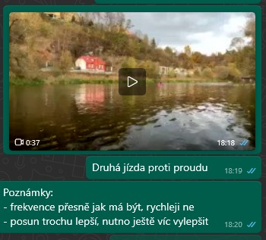
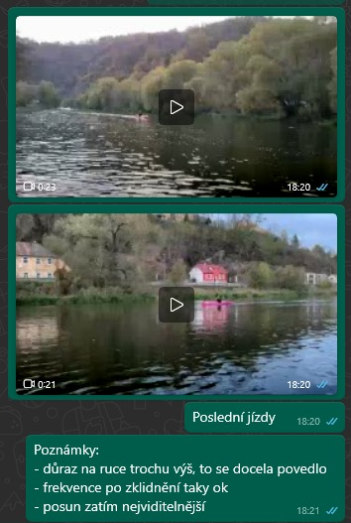
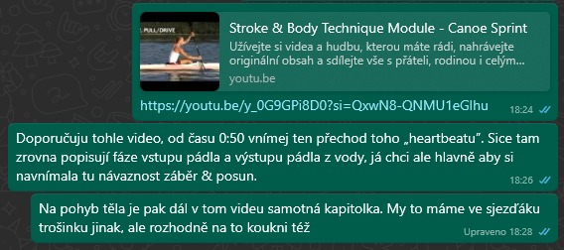
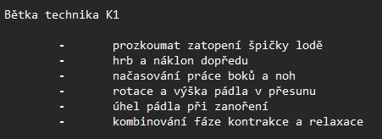
VIDEO ROZBOR – komunikace

Slide 24

V ČEM JE TA KRÁSA?

Slide 25
VYUŽITÍ V JINÝCH SPORTECH
RYCHLOSTNÍ KANOISTIKA
EXTREME KAYAK
OC PADDLING
PADDLEBOARDING
RAFTING
DRAČÍ LODĚ

Slide 26
VÝCHOVA
JAKO SPORTOVCE
JAKO POMOC KLUBU
JAKO SVÉ NÁSTUPCE

Slide 27
UČENÍ
NAUČIT SVĚŘENCE JAK TRÉNOVAT – význam a provedení
POMOC V KLUBU – brigády, pořádání akcí, trénink nováčků
VLASTNÍ PLÁNOVÁNÍ AKCÍ – soustředění, jiné sportovní akce
SOCIALIZACE – nový přátelé doma i v zahraničí, kontakty

Slide 28
DĚKUJI ZA POZORNOST
POJĎME DISKUTOVAT

